Slide 1
Programmering for kjemikere
Framstilling av eksperimentelle data
Andreas Haraldsrud
Kjemisk institutt, UiO

Slide 2
Repetisjon: Grunnleggende programmering

Slide 3
Menti
XXXXXX

Slide 4
Ideelle gasser
Plott P som funksjon av V når T = 290 K, n = 1 mol og R = 8,314 J/(mol$⋅$K)
Notes:
Livekoding

Slide 5
Plotting av små datasett

Slide 6
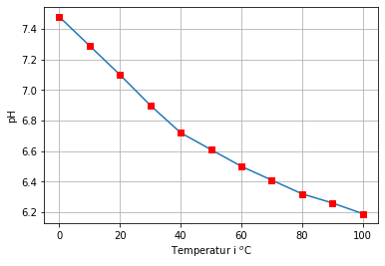
Små datasett
Små datasett som noteres manuelt kan skrives direkte inn i lister:
Deretter kan vi plotte og pynte på grafene etter ønske.
Notes:
Oppgave: Plott disse dataene og sammenlikn med en annen. Hvilke plottefunksjoner brukte dere? Var det noen forskjell?

Slide 7
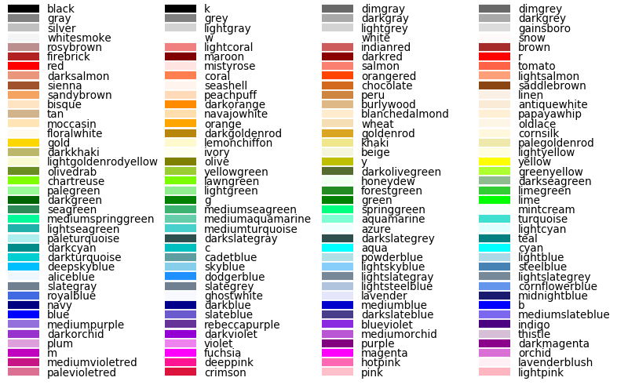

Slide 8
Plotting av store datasett

Slide 9
Store datasett
Datasett med svært mange punkter finnes ofte i råtekstfiler eller csv-filer.
Vi kan lese filer enkelt med funksjonen loadtxt som finnes i numpy-biblioteket.
loadtxt(‘filnavn’, dtype = ‘…’, delimiter = ‘…’, skiprows = …, usecols = (…))
Notes:
Livekoding med utgangspunkt i solflekkdata.

Slide 10
titrering.py
https://andreasdh.github.io/programmering-i-kjemi

Slide 11
Pandas
Notes:
Pandas = Python Data Analysis

Slide 12
Pandas-biblioteket
Pandas er et software-bibliotek for Python.
Pandas egner seg godt for datahåndtering og dataanalyse.
Pandas kan enkelt kombineres med biblioteker for maskinlæring og plotting.
Output fra Pandas blir veldig fint i Jupyter Notebook!

Slide 13
Lese fil med Pandas
Når vi leser fildata med Pandas, lager vi en dataramme (dataframe). Dette likner litt på en dictionary med nøkler og verdier:
data = {“nøkkel1": [verdi1_1, verdi2_1, ...], “nøkkel2": [verdi2_1, verdi2_2, ...,], ...}
nøkkel1 | nøkkel2
verdi1_1 | verdi2_1
verdi1_2 | verdi2_2
verdi1_3 | verdi2_3
… | …
Notes:
Livekoding: Lese og undersøke grunnstoff-fil:
head, tail
Describe
Sjekke manglende data
Slette kolonner
Slette rader med manglende data

Slide 14
Seaborn

Slide 15
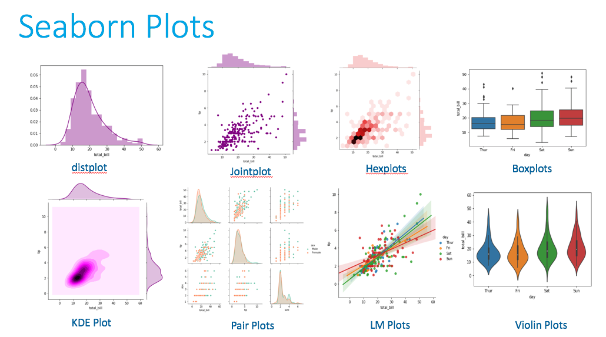
Seaborn-biblioteket
Biblioteket kombineres med matplotlib og gir tilgang til enda flere fine visualiseringer og plott.
Notes:
Samuel Norman Seaborn, karakter fra serien West Wing (import seaborn as sns).
Livekoding:
sns.jointplot(data=grunnstoffer, x = "Group", y = "Electronegativity")
plt.figure(figsize=(15,15))
sns.boxplot(data=grunnstoffer, x="Group", y="FirstIonization")
maks = grunnstoffer["FirstIonization"].max()
grunnstoffer.loc[grunnstoffer["FirstIonization"] == maks]

Slide 16
Hva skal du kunne?
Skrive inn data direkte i et program og plotte dem.
Plotte funksjoner.
Lese data fra filer og sortere dem på en hensiktsmessige måte. Visualisere dataene.
Skrive programmer og tekst i Jupyter Notebook.

